Slide 1
3.1.3 Sterne und ihre Planeten
Astronomie
Wahlfach
Das HRD
Grafiken: S. Hanssen
S. Hanssen
ZPG Astronomie

Slide 2
Das
Hertzsprung
Russel
Diagramm
(HRD)

Slide 3
HRD
Entwickelt von dem dänischen Astronomen Ejnar Hertzsprung.
1913 von dem amerikanischen Astronomen Henry Norris Russell weiterentwickelt und publiziert.
Das HRD ist ein Zustandsdiagramm der Sterne, aus dem man die Zusammenhänge zwischen verschiedenen Zustandsgrößen entnehmen kann:
Spektralklasse, Temperatur, Radius, Masse, Leuchtkraft,…

Slide 4
HRD
Ordinate: Leuchtkraft (Stefan Boltzmann-Gesetz)
L = A ∙ σ ∙ T⁴ = 4π ∙ R² ∙ σ ∙ T⁴
Abszisse: Temperatur bzw.
Spektralklasse
O
B
A
F
G
K
M
L
T
Oh
Bei
Allen
Fixsternen
Gibt‘s
Kennzeichnende
Merkmale
Oh
Be
A
Fine
Girl
Kiss
My
Lips
Tonight
Ohne
Bier
Aus‘m
Fass
Gibt‘s
Koa
Mass

Slide 5
Spektralklasse - Temperatur
O9 Alnilam 25 000K
B2 Spica 22 400K
B2 Bellatrix 19 000K
A1 Sirius 9940K
A7 Atair 7800K
F5 Procyon 6650K
G2 α Centauri 5810K
G2 Sonne 5778K
K2 Eridani 5100K
M6 Proxima Centauri 3040K

Slide 6
Leuchtkraft
Sonne = 1
10 000
1000
100
10
1
0,1
0,01
O
B
A
F
G
K
M
L
T
Spektralklasse (Temperatur)
Grafiken: S. Hanssen

Slide 7
Leuchtkraft
Sonne = 1
10 000
R = 10 R_{ʘ}
Sterne mit gleicher Oberfläche, aber unterschiedlichen Temperaturen liegen auf einer Geraden mit der Steigung 4:
1000
R = R_{ʘ}
L = A ∙ σ ∙ T⁴
lg L ~ 4 lg T
100
10
R = 0,1 R_{ʘ}
1
0,1
R = 0,01 R_{ʘ}
0,01
O
B
A
F
G
K
M
L
T
Spektralklasse (Temperatur)
Grafiken: S. Hanssen

Slide 8
HRD
Leuchtkraft eines Sterns lässt sich auch als absolute Helligkeit M angeben.
(Stern in einer Entfernung von 10 Parsec
(= 32,6 Lichtjahre).

Slide 9
Leuchtkraft
Sonne = 1
10 000
1000
100
10
1
0,1
0,01
O
B
A
F
G
K
M
L
T
Spektralklasse (Temperatur)
Grafiken: S. Hanssen

Slide 10
Leuchtkraft M
Sonnenleuchtkraft
-12,5
1 000 000
-10,0
-7,5
10 000
-5,0
-2,5
100
0
+2,5
+5,0
1
+7,5
+10,0
0,01
+12,5
+15,0
0,0001
O
B
A
F
G
K
M
L
T
Spektralklasse (Temperatur)
Grafiken: S. Hanssen

Slide 11
Leuchtkraft M
Sonnenleuchtkraft
-12,5
1 000 000
-10,0
Sonne: Spektralklasse G2; 4,8 Mag
-7,5
10 000
-5,0
-2,5
100
0
+2,5
Sonne
1
+5,0
+7,5
+10,0
0,01
+12,5
+15,0
0,0001
O
B
A
F
G
K
M
L
T
Spektralklasse (Temperatur)
Grafiken: S. Hanssen

Slide 12
Leuchtkraft M
Sonnenleuchtkraft
-12,5
1 000 000
-10,0
-7,5
10 000
-5,0
-2,5
100
0
+2,5
+5,0
1
+7,5
+10,0
0,01
+12,5
+15,0
0,0001
O
B
A
F
G
K
M
L
T
Spektralklasse (Temperatur)
Grafiken: S. Hanssen

Slide 13
Leuchtkraft M
Sonnenleuchtkraft
-12,5
1 000 000
-10,0
-7,5
10 000
-5,0
-2,5
100
0
+2,5
+5,0
1
+7,5
+10,0
0,01
+12,5
+15,0
0,0001
O
B
A
F
G
K
M
L
T
Spektralklasse (Temperatur)
Grafiken: S. Hanssen

Slide 14
Leuchtkraft M
Sonnenleuchtkraft
-12,5
Hyperriesen
1 000 000
-10,0
-7,5
Überriesen
10 000
-5,0
-2,5
Riesen
100
0
Unterriesen
+2,5
+5,0
1
Hauptreihe
+7,5
Unterzwerge
Rote Zwerge
0,01
+10,0
+12,5
Weiße Zwerge
Braune Zwerge
+15,0
0,0001
O
B
A
F
G
K
M
L
T
Spektralklasse (Temperatur)
Grafiken: S. Hanssen

Slide 15
Hauptreihensterne:
Sterne in ihrem besten Lebensalter, die (wie unsere Sonne) im Kern Wasserstoff zu Helium fusionieren.
Riesen:
Sterne im Endstadium mit sehr großen Radien und daher kühlen Oberflächen und enormen Leuchtkräften, die das Hauptreihenstadium beendet haben.
Weiße Zwerge:
Sehr heiße „Überbleibsel“ nach Sternexplosionen (Novae) mit sehr kleinen Radien und daher nur sehr kleinen Leuchtkräften.

Slide 16
3.1.3 Sterne und ihre Planeten
Astronomie
Wahlfach
Leuchtkraft - Radius - Beziehung
Grafiken: S. Hanssen
S. Hanssen
ZPG Astronomie

Slide 17
Leuchtkraft M
Sonnenleuchtkraft
R = 100 R_{ʘ}
-12,5
1 000 000
-10,0
-7,5
R = 10 R_{ʘ}
10 000
-5,0
-2,5
R = R_{ʘ}
100
0
+2,5
R = 0,1 R_{ʘ}
+5,0
1
Hauptreihe
+7,5
R = 0,01 R_{ʘ}
+10,0
0,01
+12,5
+15,0
0,0001
O
B
A
F
G
K
M
L
T
Spektralklasse (Temperatur)
Grafiken: S. Hanssen

Slide 18
Hauptreihe wird von den Geraden der Steigung 4 geschnitten.
→ Nur möglich, wenn mit wachsender Leuchtkraft
auch die Radien (Oberflächen) größer werden.
→ L (R;T) = 4π ∙ R² ∙ σ ∙ T⁴
Leuchtkraft - Radius - Beziehung

Slide 19
3.1.3 Sterne und ihre Planeten
Astronomie
Wahlfach
Masse - Leuchtkraft - Beziehung
Grafiken: S. Hanssen
S. Hanssen
ZPG Astronomie

Slide 20
Masse - Leuchtkraft - Beziehung
Gilt nur für Hauptreihe

Slide 21
Masse - Leuchtkraft - Beziehung
1000
L
L_{ʘ}
100
10
1
L ~
M^{3,5}
0,1
L
c =
M^{3,5}
0,01
M
M_{ʘ}
0,1
1
10
Grafiken: S. Hanssen

Slide 22
Masse - Leuchtkraft - Beziehung
Gilt nur für Hauptreihe
Leuchtkraft ~ Masse^{3,5} (Näherung!)
Da die Sonne selbst der Gleichung genügt gilt:
und damit:
L_{ʘ}
c =
M_{ʘ}^{3,5}
L
M
^{3,5}
=
L_{ʘ}
M_{ʘ}

Slide 23
Masse - Leuchtkraft - Beziehung
O9 Alnilam 40 M_{ʘ} 375 000L_{ʘ} 25 000K
B2 Spica 11 M_{ʘ} 13 400 L_{ʘ} 22 400K
B2 Bellatrix 8 M_{ʘ} 4000 L_{ʘ} 19 000K
A1 Sirius 2,1 M_{ʘ} 25 L_{ʘ} 9940K
A7 Atair 1,7 M_{ʘ} 11 L_{ʘ} 7800K
F5 Procyon 1,5 M_{ʘ} 7,7 L_{ʘ} 6650K
G2 α Centauri 1,1 M_{ʘ} 1,5 L_{ʘ} 5810K
G2 Sonne 1,9∙10³⁰ kg 3,85∙10²⁶ W 5778K
K2 Eridani 0,85 M_{ʘ} 0,28 L_{ʘ} 5100K
M6 Prox. Cent. 0,123 M_{ʘ} 1,38∙10⁻⁴ L_{ʘ} 3040K

Slide 24
Leuchtkraft M
Sonnenleuchtkraft
-12,5
50 M_{ʘ}
1 000 000
-10,0
20 M_{ʘ}
-7,5
10 M_{ʘ}
10 000
-5,0
-2,5
5 M_{ʘ}
3 M_{ʘ}
100
0
2 M_{ʘ}
+2,5
1 M_{ʘ}
+5,0
0,5 M_{ʘ}
1
+7,5
+10,0
0,25 M_{ʘ}
0,01
0,1 M_{ʘ}
+12,5
+15,0
0,0001
O
B
A
F
G
K
M
L
T
Spektralklasse (Temperatur)
Grafiken: S. Hanssen

Slide 25
3.1.3 Sterne und ihre Planeten
Astronomie
Wahlfach
Masse - Radius - Beziehung
Grafiken: S. Hanssen
S. Hanssen
ZPG Astronomie

Slide 26
Masse - Radius - Beziehung
R
lg
R_{ʘ}
2
1
0
R ~
M^{0,6}
-1
R
c =
M^{0,6}
-2
M
lg
M_{ʘ}
-1,0
0,0
1,0
Grafiken: S. Hanssen

Slide 27
Masse - Radius - Beziehung
Gilt nur für Hauptreihe
M < M_{ʘ} : Radius ~ Masse
M > M_{ʘ} : Radius ~ Masse^{0,6}
R
M
^{0,6}
=
R_{ʘ}
M_{ʘ}

Slide 28
Masse - Radius - Beziehung
O9 Alnilam 40 M_{ʘ} 24 R_{ʘ} 25 000K
B2 Spica 11 M_{ʘ} 7,8 R_{ʘ} 22 400K
B2 Bellatrix 8 M_{ʘ} 5,4 R_{ʘ} 19 000K
A1 Sirius 2,1 M_{ʘ} 1,7 R_{ʘ} 9940K
A7 Atair 1,7 M_{ʘ} 1,7 R_{ʘ} 7800K
F5 Procyon 1,5 M_{ʘ} 1,8 R_{ʘ} 6650K
G2 α Centauri 1,1 M_{ʘ} 1,2 R_{ʘ} 5810K
G2 Sonne 1,9∙10³⁰ kg 6,95∙10⁵ km 5778K
K2 Eridani 0,85 M_{ʘ} 0,84 R_{ʘ} 5100K
M6 Prox. Cent. 0,123 M_{ʘ} 0,145 R_{ʘ} 3040K

Slide 29
Maßstäbliche Darstellung einiger Hauptreihensterne
Proxima Centauri
Sonne
Sirius
Eridani
Procyon
Spica
Alnilam
M
K
G
F
A
B
O

Slide 30
Masse - Leuchtkraft - Radius
O9 Alnilam 40 M_{ʘ} 375 000L_{ʘ} 24 R_{ʘ} 25 000K
B2 Spica 11 M_{ʘ} 13 400 L_{ʘ} 7,8 R_{ʘ} 22 400K
B2 Bellatrix 8 M_{ʘ} 4000 L_{ʘ} 5,4 R_{ʘ} 19 000K
A1 Sirius 2,1 M_{ʘ} 25 L_{ʘ} 1,7 R_{ʘ} 9940K
A7 Atair 1,7 M_{ʘ} 11 L_{ʘ} 1,7 R_{ʘ} 7800K
F5 Procyon 1,5 M_{ʘ} 7,7 L_{ʘ} 1,8 R_{ʘ} 6650K
G2 α Centauri 1,1 M_{ʘ} 1,5 L_{ʘ} 1,2 R_{ʘ} 5810K
G2 Sonne 1,9∙10³⁰ kg 3,85∙10²⁶ W 6,95∙10⁵ km 5778K
K2 Eridani 0,85 M_{ʘ} 0,28 L_{ʘ} 0,84 R_{ʘ} 5100K
M6 Prox. Cent. 0,123 M_{ʘ} 1,38∙10⁻⁴ L_{ʘ} 0,145 R_{ʘ} 3040K

Slide 31
Der Zusammenhang von Masse und Leuchtkraft
Menschliche Sinnesempfindungen haben logarithmische Filter:
Helligkeit M ist proportional zum Logarithmus der Leuchtkraft L:
M ~ lg L
Für die Differenz zweier Helligkeiten gilt dann:
M₁ – M₂ ~ lg L₁/L₂
Für die Belange der Astronomie ist der Proportionalitäts-faktor -2,5 notwendig, daraus folgt:
M₁ – M₂ = -2,5 ∙ lg L₁/L₂

Slide 32
3.1.3 Sterne und ihre Planeten
Astronomie
Wahlfach
Alter von Hauptreihensternen
Grafiken: S. Hanssen
S. Hanssen
ZPG Astronomie

Slide 33
Das Alter von Hauptreihensternen
Verweilzeit auf der Hauptreihe:
Abschätzung:
Abhängig von Wasserstoffvorrat (≈ Sternmasse M) und Energieabgabe (Leuchtkraft L), also:
τ_{H} ~ M/L
mit L ~ M^{3,5} bzw. M ~ L^{2/7}
folgt:
τ_{H} ~ L^{-5/7}
→ Je größer die Leuchtkraft, desto kürzer die Lebensdauer des Sterns.

Slide 34
Leuchtkraft M
Sonnenleuchtkraft
-12,5
1 000 000
-10,0
20 M_{ʘ} 10⁷ a
-7,5
10 000
-5,0
-2,5
5 M_{ʘ} 10⁸ a
100
0
2 M_{ʘ} 10⁹ a
+2,5
1 M_{ʘ} 10¹⁰ a
+5,0
0,5 M_{ʘ} 10¹¹ a
1
+7,5
+10,0
0,01
+12,5
+15,0
0,0001
O
B
A
F
G
K
M
L
T
Spektralklasse (Temperatur)
Grafiken: S. Hanssen

Slide 35
3.1.3 Sterne und ihre Planeten
Astronomie
Wahlfach
Das HRD von Kugelsternhaufen
Grafiken: S. Hanssen
S. Hanssen
ZPG Astronomie

Slide 36
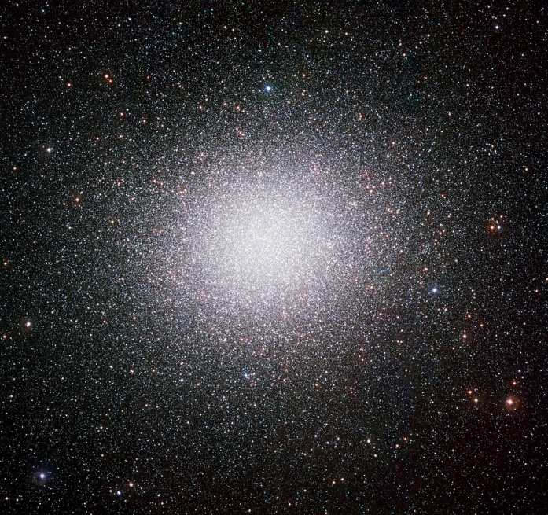
Das HRD von Kugelsternhaufen
Gruppen von Sternen, die zusammen entstanden sind.
oberer Teil der Hauptreihe nicht mehr von Sternen besetzt.
Bild: „Omega Centauri by ESO“ von European Southern Observatory (ESO: https://www.eso.org/public/images/eso0844a/) via https://commons.wikimedia.org/wiki/File:Omega_Centauri_by_ESO.jpg [CC BY 4.0]

Slide 37
Leuchtkraft M
Sonnenleuchtkraft
-12,5
1 000 000
-10,0
-7,5
10 000
-5,0
-2,5
100
0
+2,5
+5,0
1
+7,5
+10,0
0,01
+12,5
+15,0
0,0001
O
B
A
F
G
K
M
L
T
Spektralklasse (Temperatur)
Grafiken: S. Hanssen

Slide 38
Das HRD von Kugelsternhaufen
Gruppen von Sternen, die zusammen entstanden sind.
oberer Teil der Hauptreihe nicht mehr von Sternen besetzt.
Hauptreihenast knickt zum Ast der Roten Riesen ab.
Kugelsternhaufen besitzen in der Hauptreihe nur Sterne mit langer Lebensdauer → sehr alt (~ 10 Mrd a)
Bild: „Omega Centauri by ESO“ von European Southern Observatory
(ESO: https://www.eso.org/public/images/eso0844a/) via https://commons.wikimedia.org/wiki/File:Omega_Centauri_by_ESO.jpg [CC BY 4.0]

Slide 39
Leuchtkraft M
Sonnenleuchtkraft
-12,5
1 000 000
-10,0
-7,5
10 000
-5,0
-2,5
100
0
+2,5
+5,0
1
+7,5
+10,0
0,01
+12,5
+15,0
0,0001
O
B
A
F
G
K
M
L
T
Spektralklasse (Temperatur)
Grafiken: S. Hanssen

Slide 40
Das HRD von Kugelsternhaufen
Gruppen von Sternen, die zusammen entstanden sind.
oberer Teil der Hauptreihe nicht mehr von Sternen besetzt.
Bild: „Omega Centauri by ESO“ von European Southern Observatory (ESO: https://www.eso.org/public/images/eso0844a/) via https://commons.wikimedia.org/wiki/File:Omega_Centauri_by_ESO.jpg [CC BY 4.0]
Hauptreihenast knickt zum Ast der Roten Riesen ab.
Kugelsternhaufen besitzen in der Hauptreihe nur Sterne mit langer Lebensdauer → sehr alt (~ 10 Mrd a)
Abknickpunkt tiefer: Hauptreihensterne mit geringerer Masse (mit deutlich längerer Lebensdauer) haben Rotes-Riesen-Stadium erreicht → älterer Sternhaufen!

Slide 41
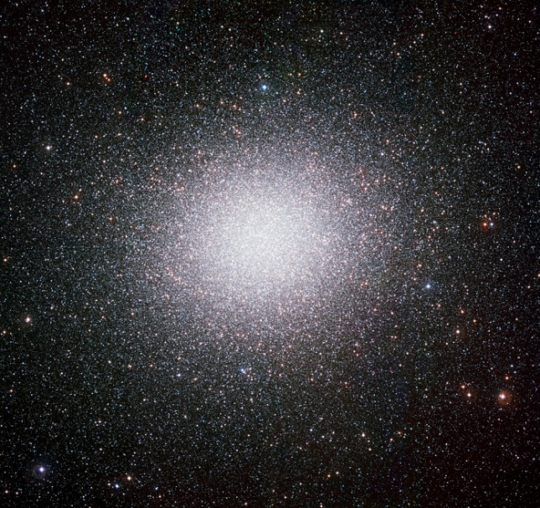
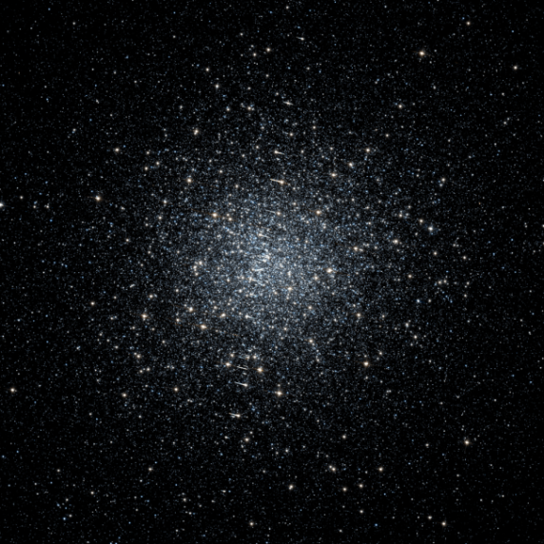
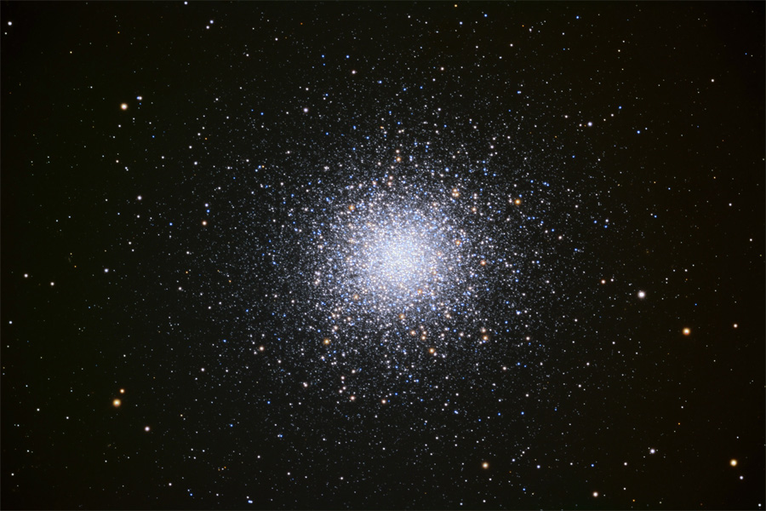
Bild links: „Messier 2 -HST-L hlsp acsggct hst acs-wfc ngc7089 f606w-AB R814GB606“ von HST / Fabian RRRR (talk) - Based on observations made with the NASA/ESA Hubble Space Telescope, and obtained from the Hubble Legacy Archive, which is a collaboration between the Space Telescope Science Institute (STScI/NASA), the Space Telescope European Coordinating Facility (ST-ECF/ESA) and the Canadian Astronomy Data Centre (CADC/NRC/CSA) via https://commons.wikimedia.org/wiki/File:Omega_Centauri_by_ESO.jpg [CC BY-SA 3.0]
M2
(Wassermann)
12 Mrd a (HST)
Omega Centauri
(Zentaur Südhimmel)
10 Mrd a (ESO)
Bild oben: „Omega Centauri by ESO“ von European Southern Observatory (ESO: https://www.eso.org/public/images/eso0844a/) via https://commons.wikimedia.org/wiki/File:Omega_Centauri_by_ESO.jpg [CC BY 4.0]
M13
(Herkules)
10 Mrd a
(Adam Block/Mount Lemmon SkyCenter/University of Arizona)
Bild links: „M13s“ von Adam Block/Mount Lemmon SkyCenter/University of Arizona via https://commons.wikimedia.org/wiki/File:Omega_Centauri_by_ESO.jpg [CC BY-SA 3.0 US]

